Slide 1
Быть Героем

Slide 2
Герой (от др.-греч. ἥρως, «доблестный муж, предводитель») — человек исключительной смелости и доблести
человек, совершающий подвиги, доблестный храбрец
От героев былых времен.

Slide 3
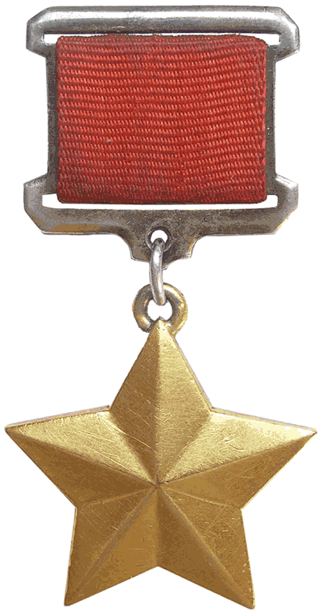
Герой Советского Союза — высшая степень отличия СССР. Высшее звание, которого удостаивали за совершение подвига или выдающихся заслуг во время боевых действий, а также, в виде исключения, и в мирное время.
Звание впервые установлено Постановлением ЦИК СССР от 16 апреля 1934 года, дополнительный знак отличия для Героя Советского Союза — медаль «Золотая Звезда» — учреждена Указом Президиума Верховного Совета СССР от 1 августа 1939 года.

Slide 4
Самые первые
Первый в списке Герой Советского Союза
- командир отделения — Абаев А. М.
Первый Герой Советского Союза
- лётчик — Ляпидевский А. В.
Первый иностранец — Герой Советского Союза
- лётчик 1-й Интернациональной авиационной бомбардировочной эскадрильи ВВС республиканской Испании Горанов В. С.
Первая женщина — Герой Советского Союза
- лётчица — Гризодубова В. С.
Самый молодой Герой Советского Союза
- партизан Котик В. А. к моменту совершения подвига ему было 14 лет.
Самый пожилой Герой Советского Союза
- крестьянин Кузьмин Матвей Кузьмич (посмертно) — на момент гибели ему было 83 года.
Первая и единственная женщина — дважды Герой Советского Союза
- лётчик-космонавт Савицкая С. Е.

Slide 5
Всего за время существования СССР звания Героя Советского Союза были удостоены 12 775 человек, в том числе дважды — 154 (9 посмертно), трижды — 3 и четырежды — 2. В общем числе Героев Советского Союза 95 женщин. Среди Героев Советского Союза 44 человека — граждане зарубежных государств.
Подавляющее число Героев Советского Союза появилось в период Великой Отечественной войны: 91,2 % от общего числа награждённых лиц. За подвиги, совершённые в годы Великой Отечественной войны, высокого звания удостоено 11 657 человек (из них 3051 посмертно), в том числе дважды 107 (из них 7 посмертно). В числе Героев Советского Союза, участников Великой Отечественной войны — 90 женщин (из них 49 посмертно).

Slide 6
Многократные награждения
Первые дважды Герои Советского Союза
военный летчик майор Грицевец С. И. (22.02.1939 и 29.08.1939),
военный летчик полковник Кравченко Г. П. (22.02.1939 и 29.08.1939)
Всего 154 дважды Героя Советского Союза.
Трижды Герои Советского Союза
маршал авиации Покрышкин А. И. (24.05.1943, 24.08.1943, 19.08.1944)
маршал авиации Кожедуб И. Н. (04.02.1944, 19.08.1944, 18.08.1945)
маршал Советского Союза Будённый С. М. (01.02.1958, 24.04.1963, 22.02 1968)
Четырежды Герои Советского Союза
Маршал Советского Союза Жуков Г. К. (29.08.1939, 29.07.1944, 01.06.1945, 01.12.1956).
Маршал Советского Союза Брежнев Л. И. (18.12.1966, 18.12.1976, 19.12.1978, 18.12.1981)

Slide 7
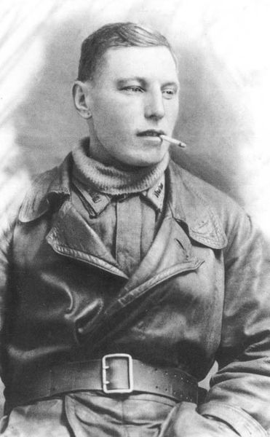
Маршал авиации
Покрышкин Александр Иванович
(6 [19] марта 1913 года, Новониколаевск — 13 ноября 1985 года, Москва)
- Советский лётчик-ас, второй по результативности (после ивана кожедуба) пилот-истребитель среди лётчиков стран антигитлеровской коалиции во второй мировой войне. Первый трижды герой советского союза. Маршал авиации (1972). Всего за годы войны покрышкин совершил 650 вылетов, провел 156 воздушных боев, сбил 59 вражеских самолетов лично и 6 — в группе. Из 65 его официальных побед только 6 были одержаны в последние два года войны.

Slide 8
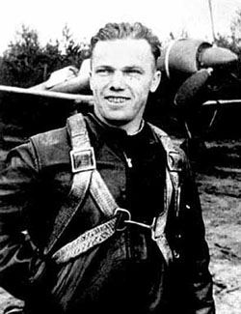
МАРШАЛ АВИАЦИИ
КОЖЕДУБ ИВАН НИКИТОВИЧ
(8 июня 1920, черниговская губерния — 8 августа 1991, москва)
— советский военный деятель, лётчик-ас времён великой отечественной войны, наиболее результативный лётчик-истребитель в авиации союзников (64 сбитых самолета). трижды герой советского союза. маршал авиации (6 мая 1985).
всего воздушных побед: 64 боевых вылетов — 330 воздушных боёв — 120

Slide 9
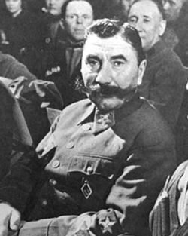
Будённый Семён Михайлович
(13 апреля (25 апреля) 1883 — 26 октября 1973)
— Советский военачальник, командующий первой конной армией РККА в годы гражданской войны, один из первых маршалов советского союза, трижды герой советского союза, кавалер георгиевского креста всех степеней.

Slide 10
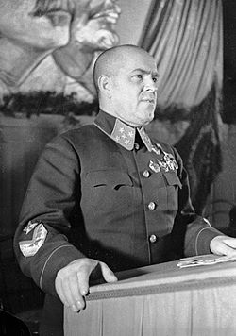
Жуков Георгий Константинович
(19 ноября (1 декабря) 1896, деревня Стрелковка Калужской губернии — 18 июня 1974, Москва)
— Советский военачальник. Маршал советского союза (1943), министр обороны СССР (1955—1957).
Четырежды герой советского союза, кавалер двух орденов «победа», множества других советских и иностранных орденов и медалей. В ходе великой отечественной войны последовательно занимал должности начальника генерального штаба, командующего фронтом, члена ставки верховного главнокомандования, заместителя верховного главнокомандующего. В послевоенное время занимал пост главкома сухопутных войск, командовал одесским, затем уральским военными округами. После смерти И. В. Сталина стал первым заместителем министра обороны СССР, а с 1955 года по 1957 — министром обороны СССР. В 1957 исключён из состава ЦК партии, снят со всех постов в армии и в 1958 году отправлен в отставку.

Slide 11
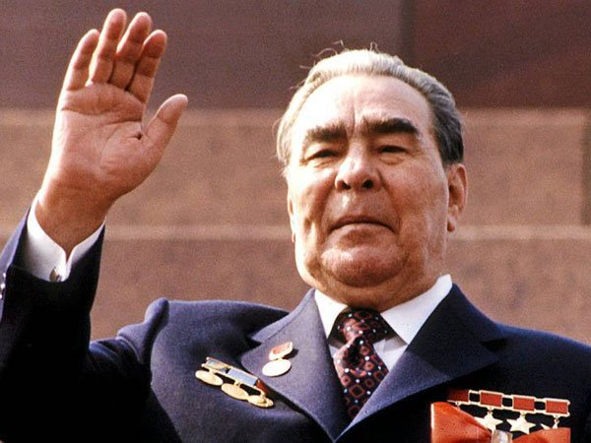
Брежнев Леонид Ильич
(6 (19) декабря 1906, по другим данным, 19 декабря 1906 (1 января 1907), Каменское, Екатеринославская губерния — 10 ноября 1982, Заречье, Московская область)
— Советский государственный и партийный деятель, занимавший высшие руководящие посты в советской государственной иерархии в течение 18 лет: с 1964 года и до своей смерти в 1982 году.
Первый секретарь цк кпсс в 1964—1966 годах, с 1966 по 1982 год — генеральный секретарь цк кпсс. Председатель президиума верховного совета СССР в 1960—1964 и 1977—1982 годах. Маршал советского союза (1976).
Герой социалистического труда (1961) и четырежды герой советского союза (1966, 1976, 1978, 1981). Лауреат международной ленинской премии «за укрепление мира между народами» (1973) и ленинской премии по литературе (1979).

Slide 12
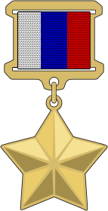
Герой Российской Федерации — Государственная награда российской федерации — высшее звание, присваиваемое за заслуги перед государством и народом, связанные с совершением геройского подвига.
Герою российской федерации вручается знак особого отличия — медаль «золотая звезда».
Звание героя российской федерации наряду с учреждённым в 2013 году званием героя труда российской федерации относится к отдельному виду государственных наград — высшие звания, который в иерархии государственных наград российской федерации находится на первом месте.
В случае присвоения лицу звания героя российской федерации и звания героя труда российской федерации на его родине на основании указа президента российской федерации устанавливается бронзовый бюст с соответствующей надписью.

Slide 13
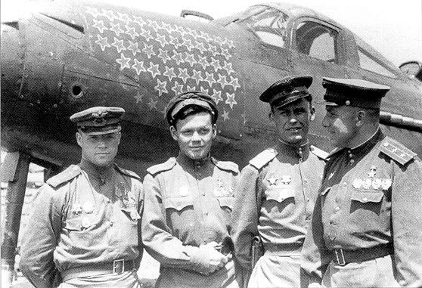
Александр Покрышкин (Крылья России)

